Slide 1
Europska unija i njezina uloga u svijetu
OPĆA OBILJEŽJA EUROPE

Slide 2
ISHODI
Učenik će obrazložiti nastanak i proširenje Europske unije s pomoću tematske karte.
Učenik će obrazložiti ulogu EU-a u Europi i svijetu.
Učenik će navesti najvažnije institucije EU-a i njihova sjedišta te ih locirati na geografskoj karti.
Učenik će analizirati utjecaj institucija i glavnih politika EU-a na pojedinca i države.

Slide 3
Ujedinjavanja u Europi
nakon 2.svj.rata – Zašto?
zbog poboljšanja međusobne trgovine i bržeg i ujednačenoga gospodarskog razvoja
Benelux, 1948.
Europska zajednica za ugljen i čelik, 1951.
Europska ekonomska zajednica, 1957. (Rimski ugovori)
- sjedište: Bruxelles
EUROATOM, 1957.
Europska zajednica, 1967 – naziv za tri osnovane zajednice
- Europska investicijska banka i Fond za regionalni razvoj
Ugovor u Maastrichtu, 1992.- EUROPSKA UNIJA
Tijek ujedinjavanja i stvaranje EU-a

Slide 4
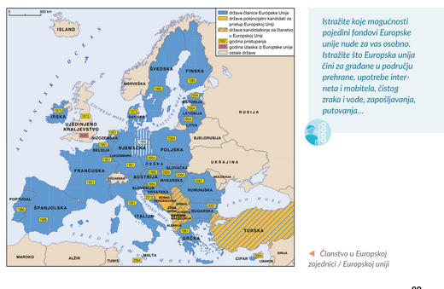
Širenje članstva
7 proširenja

Slide 5
1973.- Danska, Irska, UK
1981.-Grčka
1986.-Španjoska i Portugal
1995.- Austrija, Švedska i Finska
2004.- Cipar, Češka, Estonija, Latvija, Litva, Mađarska, Malta, Slovačka, Slovenija i Poljska
2007.- Bugarska i Rumunjska
2013.- Hrvatska

Slide 6
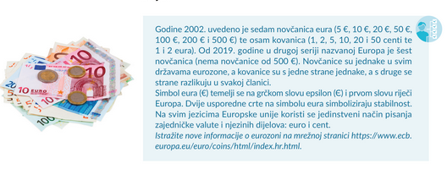
Europska unija
nastaje 1992.g.u Maastrichtu u Nizozemskoj
zajednički novac, političko zajedništvo, zajednička sigurnost i obrana
27 članica
Brexit – Britain and Exit (31.1.2020. istupa iz EU)
Euro (1999.g.) – obračunski novac
2002.g.- zajednička valuta u 19 država članica koje čine eurozonu – Europska središnja banka u Frankfurtu na Majni
Istraži koje države koriste euro, a da nisu članice EU-a?

Slide 7
Značenje Europske unije u Europi i svijetu
4,2 mil.km² (42% Europe) i 445 milijuna stanivnika (62% Europe)
¾ proizvodnje dobara i usluga ostvaruje
izazovi EU-a
Istražite stranicu Europske unije i potražite koji su glavni ciljevi EU-a? Koja su tijela EU-a? Koje su zadaće svakog od njih?
https://europa.eu/european-union/index_hr

Slide 8
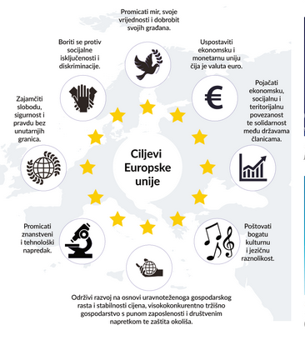

Slide 9
NAJVAŽNIJE INSTITUCIJE NA ČELU EU-a
Vijeće Europske unije
Europski parlament
Europsko vijeće
Sud Europske unije
Europska komisija

Slide 10
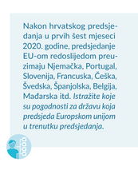
Upravljanje Europskom unijom
Vijeće Europske unije – ministri država članica ovisno o području o kojem se raspravlja
6 mjeseci predsjeda svaka članica
donosi zakone zajedno s Parlamentom

Slide 11
Europski parlament – sjedište: Strasbourg, Bruxelles i Luxembourg
705 zastupnika iz država članica
mandat od 5 godina
donosi zakone, nadzire institucije, odlučuje o proračunu

Slide 12
Europska komisija – sjedište u Bruxellesu
predlaže zakone, politiku, programe djelovanja, provodi odluke Parlamenta i Vijeća EU-a te predstavlja EU na međunarodnoj pozornici
27 povjerenika

Slide 13
Sud Europske unije – tumači osnivačke dokumente, rješava sporove i tužbe građana
sjedište: Luxembourg

Slide 14
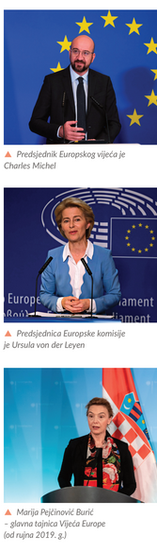
Europsko vijeće - najviša razina političke suradnje među članicama
predsjednici ili premijeri država članica
predsjednik Europskog vijeća
predsjednik Europske komisije

Slide 15
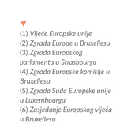
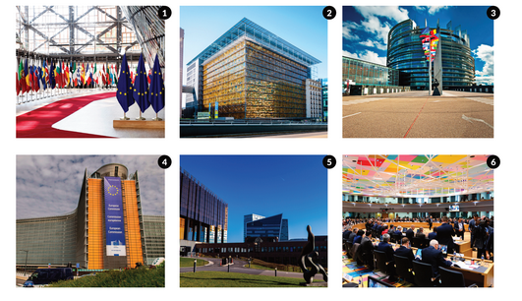

Slide 16
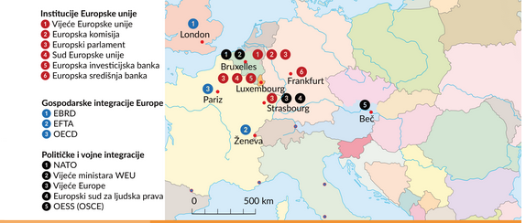
Izdvojite središta glavnih institucija EU-a.

Slide 17
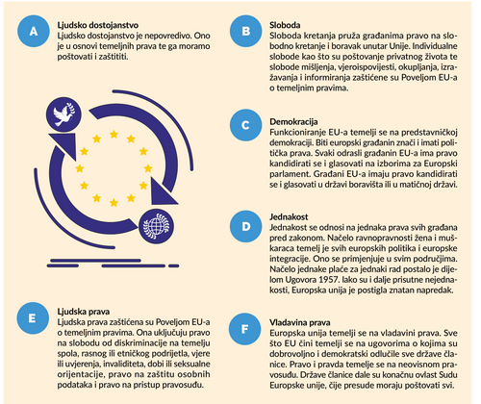
Utjecaj institucija i glavnih politika EU-a na pojedinca i države
Istražite na stranici https://europa.eu/european-union/life/education-training_hr koje mogućnosti imate kao Europski građani, a vezane su uz obrazovanje i učenje.

Slide 18
Provjerimo naučeno
Znam i mogu… | + | +/- | -
Obrazložiti nastanak i proširenje Europske unije s pomoću tematske karte.
Obrazložiti ulogu EU-a u Europi i svijetu.
Navesti najvažnije institucije EU-a i njihova sjedišta te ih locirati na geografskoj karti.
Analizirati utjecaj institucija i glavnih politika EU-a na pojedinca i države.
Riješite radnu bilježnicu 66.-69.str.

Slide 19
IZRADILA
Marija Ros Kozarić, prof.

